Slide 1
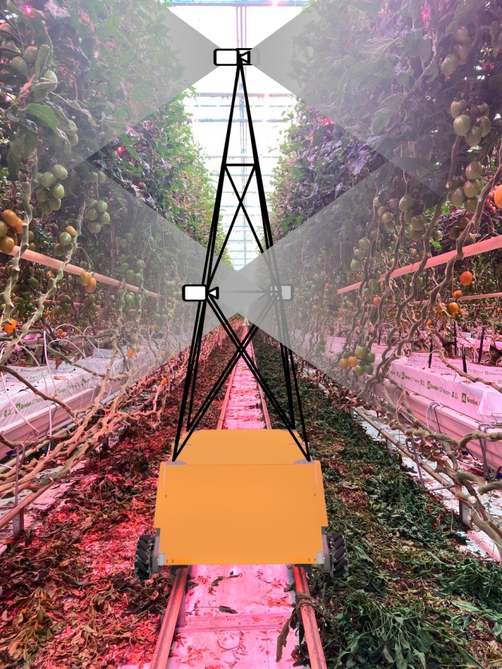
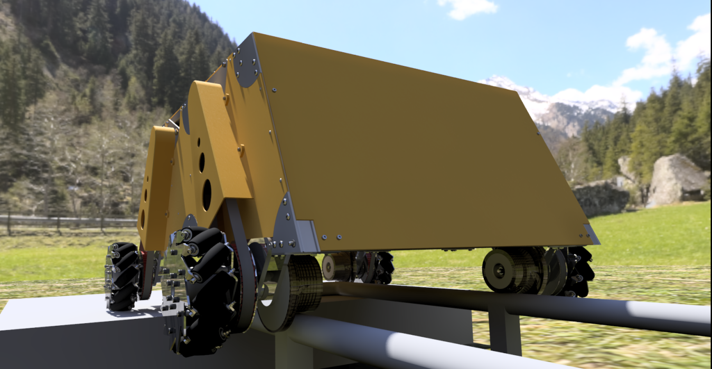
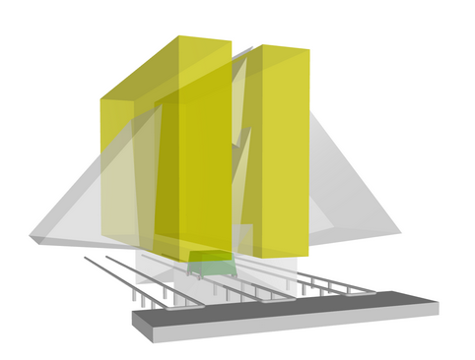
Проект: создание прототипа робота для мониторинга теплиц

Slide 2
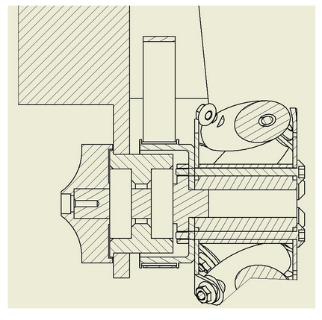
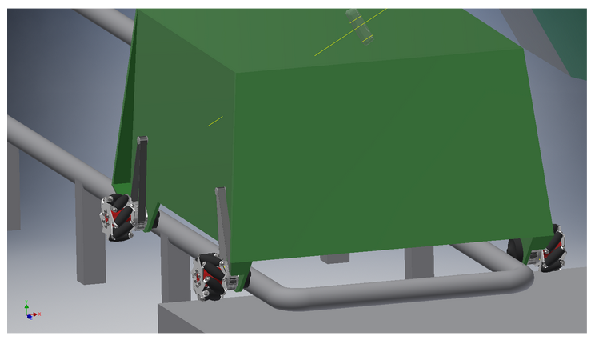
Проект: создание прототипа робота для мониторинга теплиц
Производство культур в теплицах требует постоянного мониторинга
Стандартный метод мониторинга требует интенсивный ручной труд
Автономная роботизированная платформа, оснащённая мачтой с видеокамерами, создаётся в Сколтехе для автоматизации мониторинга плодов в теплицах — на данный момент по спецификации для помидорных теплиц ООО «Агро-Инвест»

Slide 3
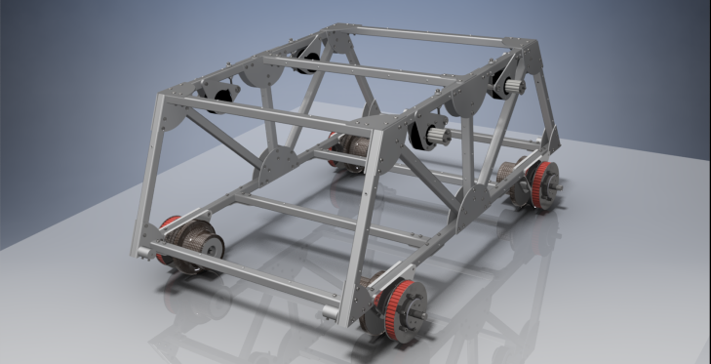
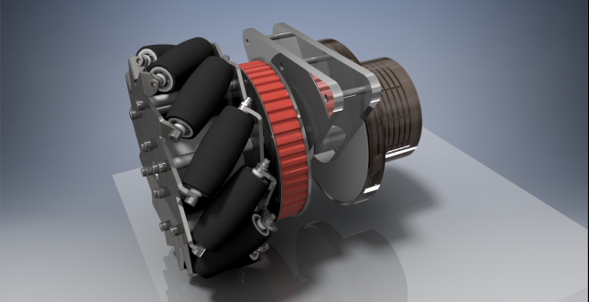
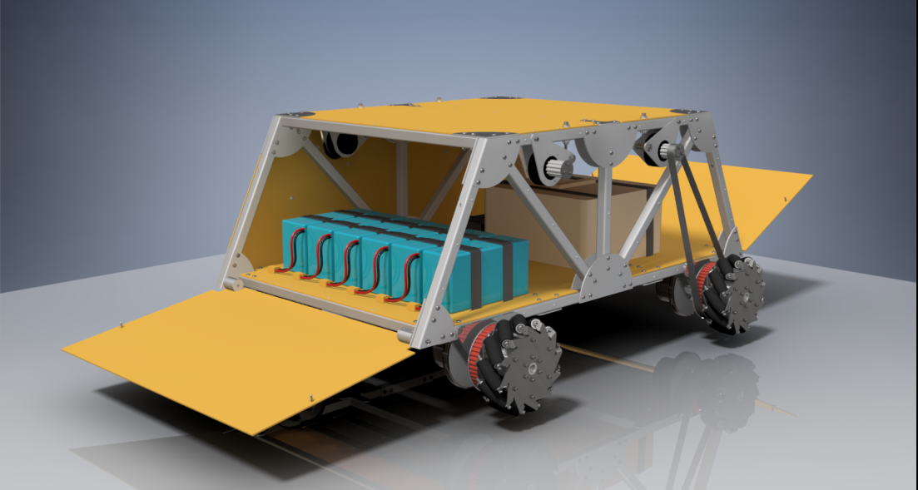
Проект: создание прототипа робота для мониторинга теплиц
Собрана команда инженеров в Сколтехе
Разработана конструкция и комплектация робота
Все комплектующие и материалы — либо отечественного, либо китайского производства (нет затруднений с закупкой)

Slide 4
Проект: создание прототипа робота для мониторинга теплиц
Общая стоимость комплектующих и материалов для создания прототипа:
~ 900 т. ₽
ФОТ проекта: ~ 1.5 млн ₽
Ориентировочная стоимость производства и внедрения робота в режиме мелкосерийного производства: ~ 1 млн. ₽
Оптимизация стоимости за счёт более дешёвого оборудования анализируется

Slide 5
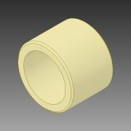
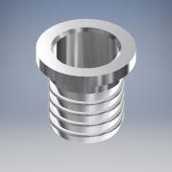
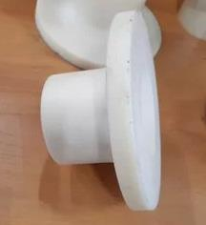
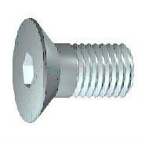
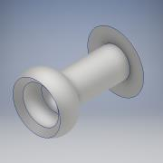
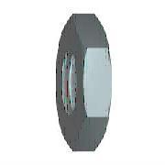
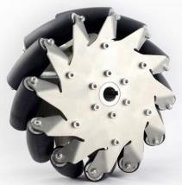
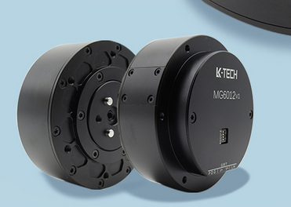
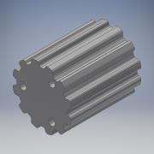
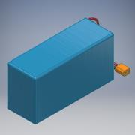
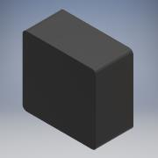
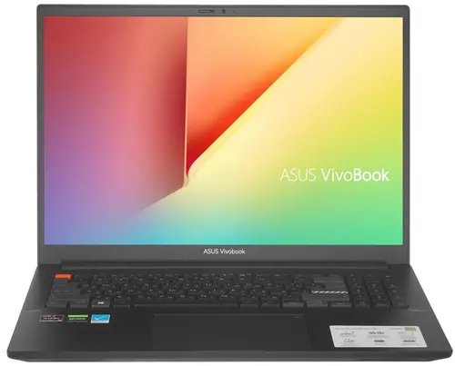
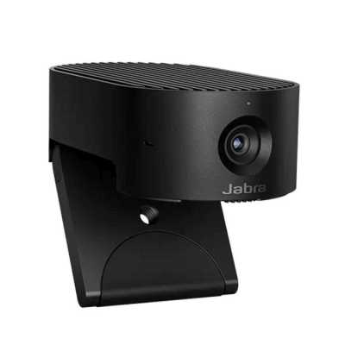
Проект: создание прототипа робота для мониторинга теплиц
Смета расходов на материалы и комплектующие (не полная деталировка)
Материалы (металлопрокат, композитные панели, заготовки) |  | ~ 55 т. ₽
Крепёжные изделия |  | ~ 10 т. ₽
Детали привода (шкивы, двигатели, колёса) |  | ~ 160 т. ₽
Система электропитания (Аккумуляторы, ЗУ, инвертор) |  | ~ 320 т. ₽
Система управления (вычислитель, камеры) |  | ~ 240 т. ₽

Slide 6
Наше предложение
Соучастие ООО «Агро-Инвест» в создании и апробации прототипа робота по системе «50/50»
Предпочтительный формат взаимодействия: НИОКР на 9–12 мес. (преимущество: упрощённое налогооблажение)
Перспектива доказательства УГТ и подачи заявки на финансирование в рамках № 555 Правительства РФ
Запрашиваемый бюджет (учитывая накладные расходы и норму прибыли Сколтех): 5 млн ₽

